Slide 1

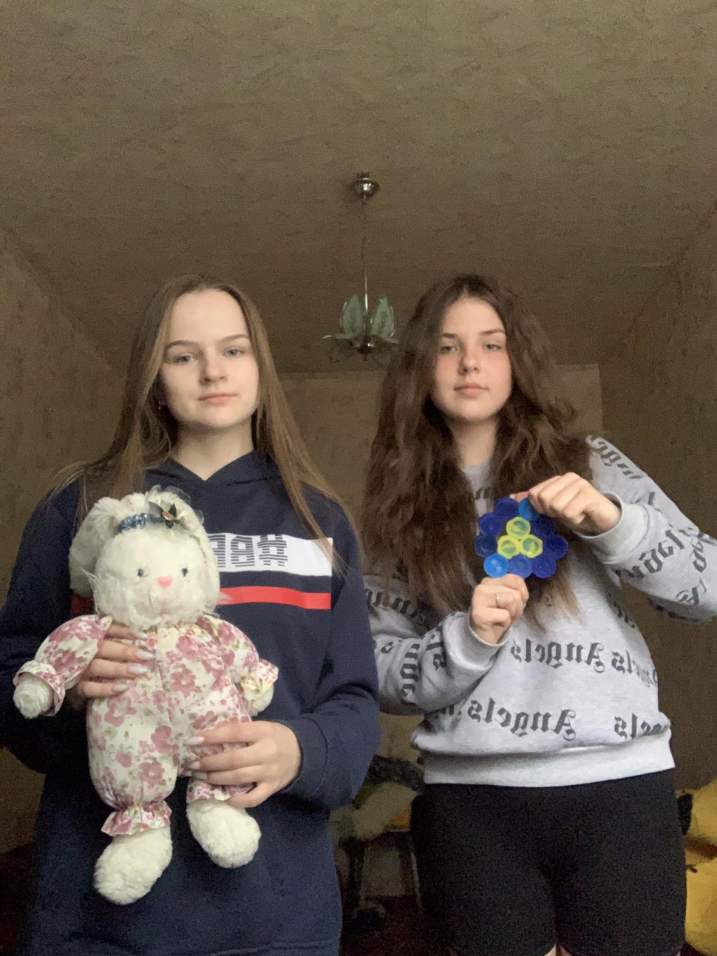
Міністерство освіти і науки України
Департамент науки і освіти Харківської облдержадміністрації
Харківське територіальне відділення МАН України
КОРИСНІ РЕЧІ ТА ДЕКОР З ПЛАСТИКОВИХ ПЛЯШОК
Автори проєкту:
Макаревич Єлизавета Романівна
учениця 9 класу
Субботка Дар’я Олексіївна
учениця 10 класу
ІІ-Іванівського ліцею
Барвінківської міської територіальної громади
Ізюмського району Харківської області
Науковий керівник:
Румянцева Оксана Василівна
вчитель фізики ІІ-Іванівського ліцею
Барвінківської міської територіальної громади
Ізюмського району Харківської області
спеціаліст першої кваліфікаційної категорії

Slide 2

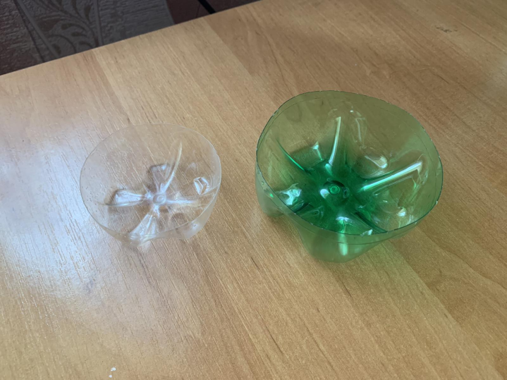
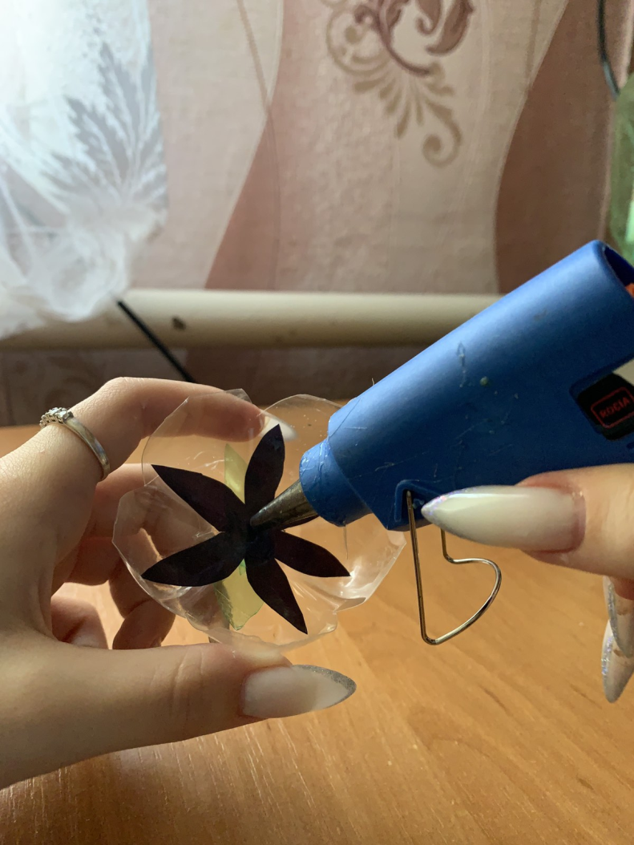
Мета: Дослiдити аспекти використання вживаних пластикових пляшок у побуті з урахуванням маркування пластику
Тема повторного використання вживаних пластикових пляшок зараз є дуже актуальною, так як з пластикових пляшок можна зробити багато корисних в господарстві і красивих речей, а не забруднювати навколишнє середовище

Slide 3

Завдання роботи:
- познайомитися з маркуванням пластикових пляшок;
- плавлення пластику в домашніх умовах;
- виготовлення домашнього декору і різних практичних дрібниць для дому;
- сформулювати висновки та розробити рекомендації, щодо подальшого використання результатів дослідження

Slide 4

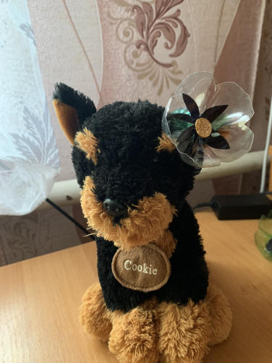
Об’єкт дослідження: пластикові пляшки
Предмет дослідження: виготовлення з пластикових пляшок корисних та декоративних речей у побуті

Slide 5
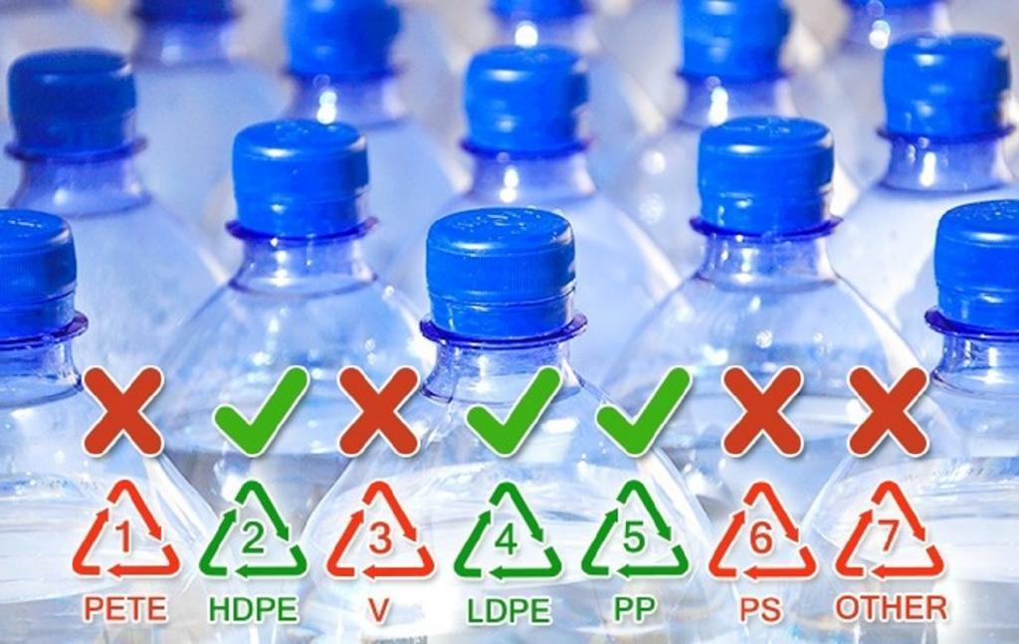
Маркування виробів із пластику необхідне для позначення матеріалу, з якого зроблений продукт, і можливості його переробки або утилізації.

Slide 6




HDPE найбільш безпечний пластик. Його найкраще використовувати для створення виробів, оскільки він також є найпростішим в обробці. Цей вид пластику можна використовувати без особливих побоювань. Плавлення пластика відбувається при температурах, порядку 120-135 °С.
LDPE є ще одним видом безпечного пластика. Це міцний матеріал, але менш фундаментальний, ніж HDPE. Для його плавлення потрібна температура - 90 °С
Досить безпечний пластик (РР) і використовується при створенні різних речей, наприклад, кришок для пляшок, дозаторів і пластикового посуду. Він не плавиться так легко.Його температура плавлення становить 160-170 °C, але пластик швидко нагрівається. Цим матеріалом треба користуватися з обережністю.

Slide 7

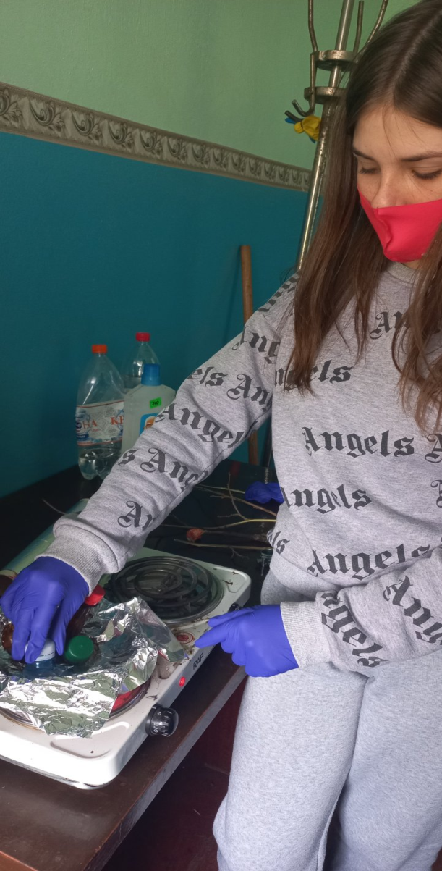
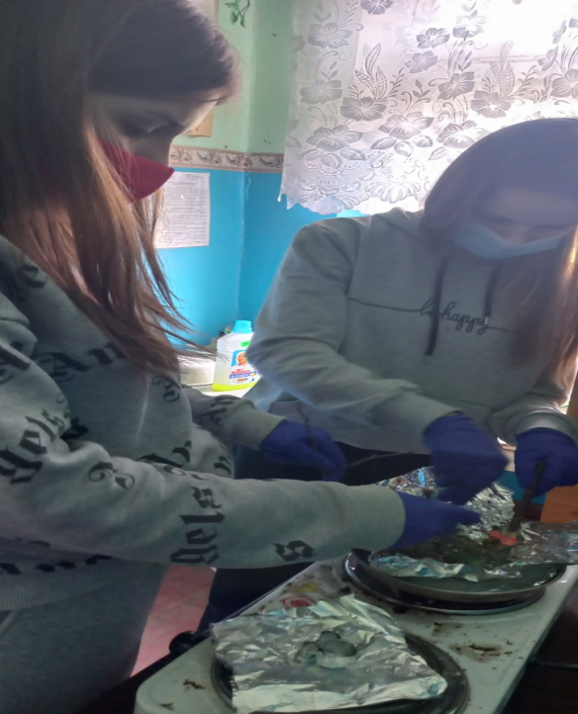
Для того, щоб розплавити пластикову пляшку, враховуючи маркування пластику, треба :
Електроплита;
Термостійка ємність;
Фольга для запікання;
Рукавички та захисна маска;
Пляшки з поліетилену високої
щільності (HDPE);
Роз’ємна форма

Slide 8
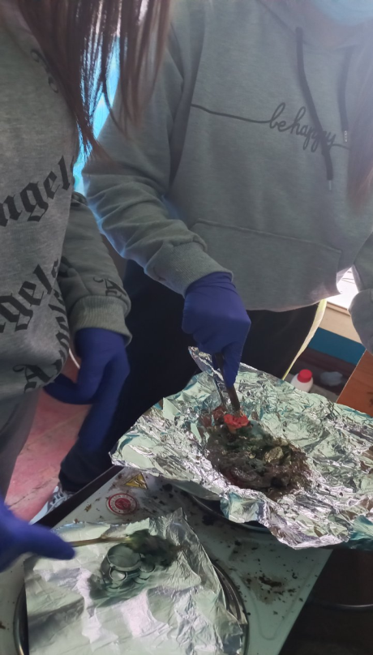
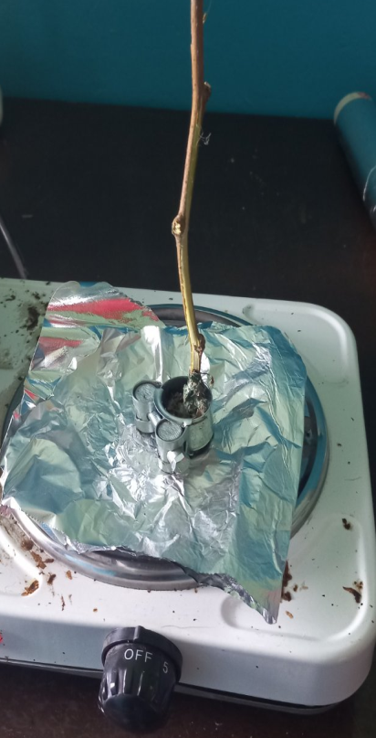
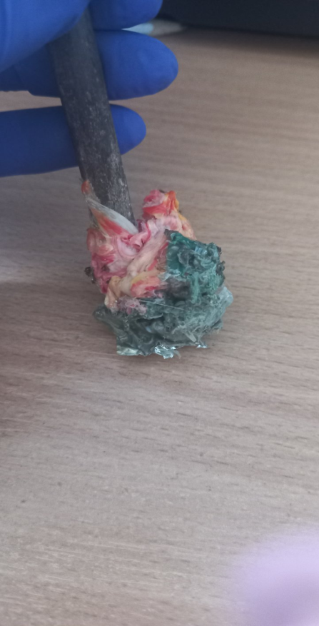
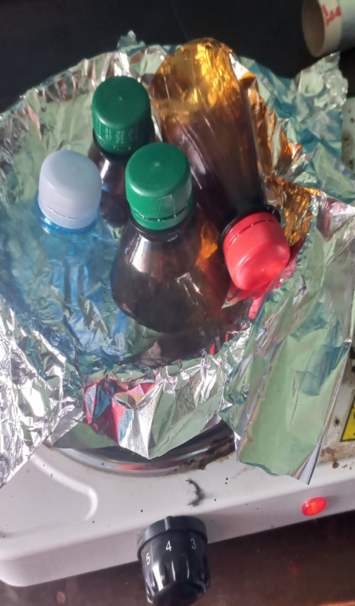
Якщо використовувати пластикові пляшки різного маркування (№№2,4,5),то можна не отримати бажаного результату, тому що деякі види пластику є несумісними

Slide 9
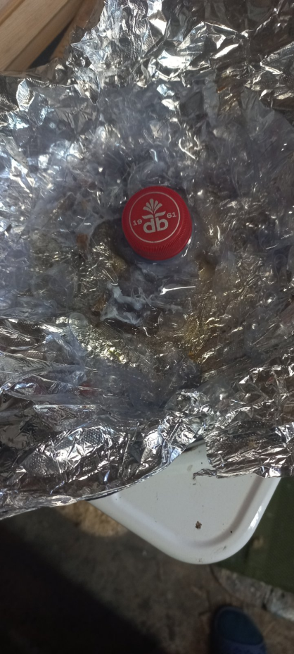
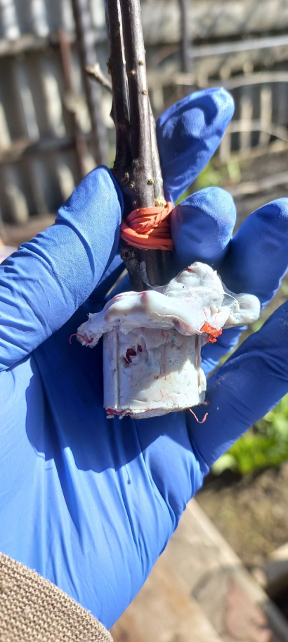
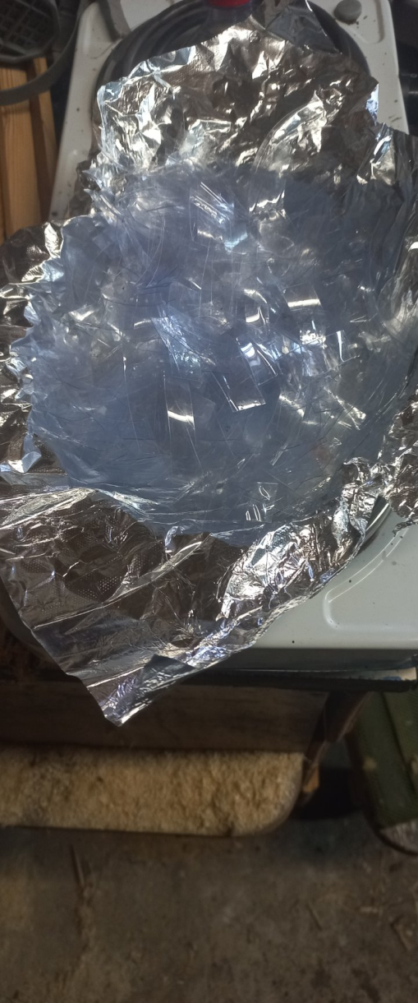
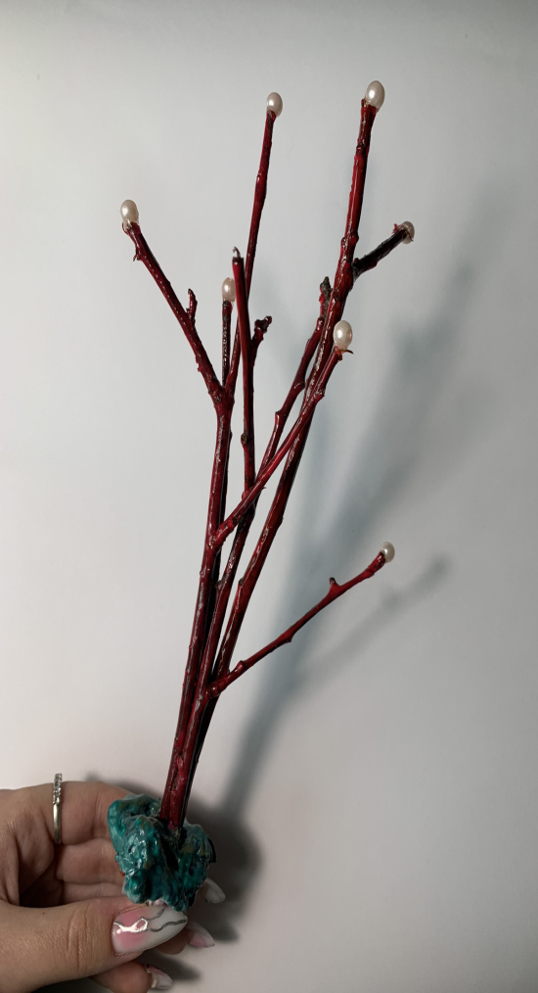
Взявши пластикові пляшки однакового маркування можна отримати матеріал для подальшого використання

Slide 10
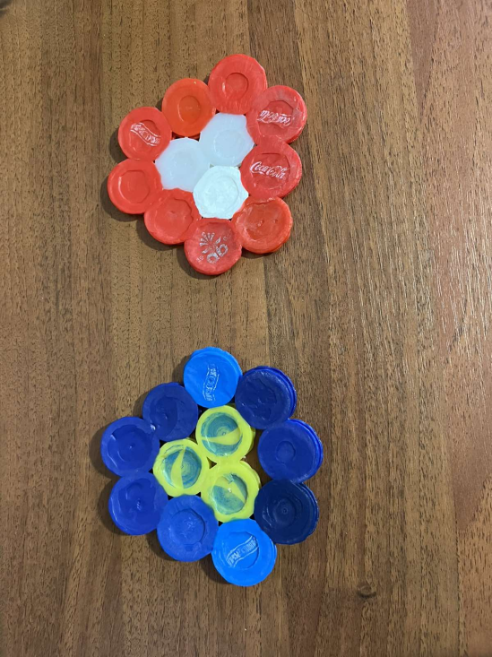
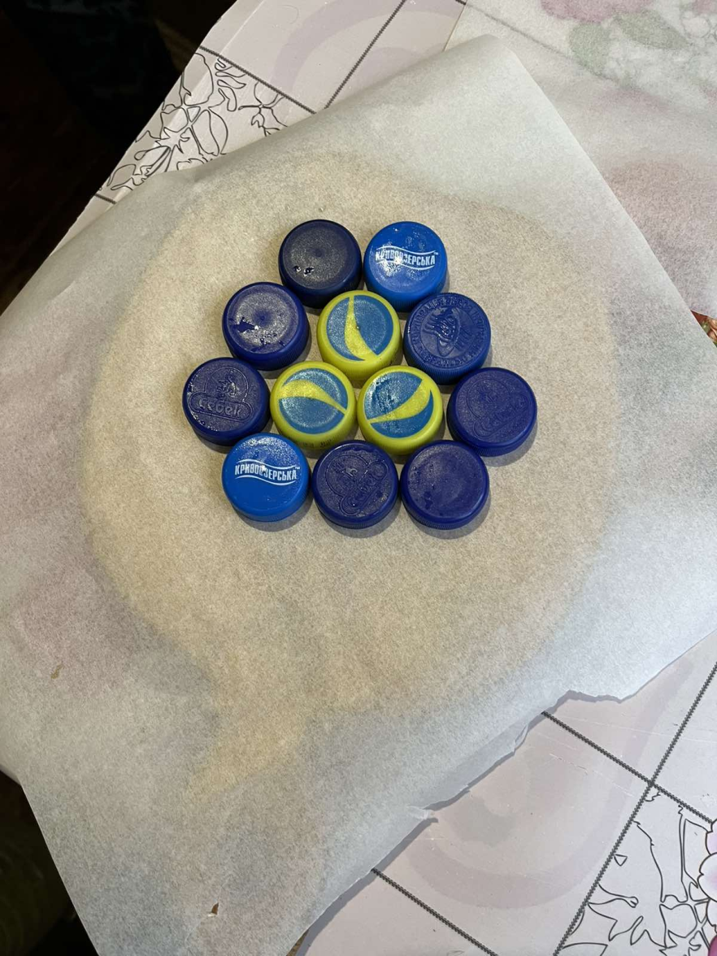
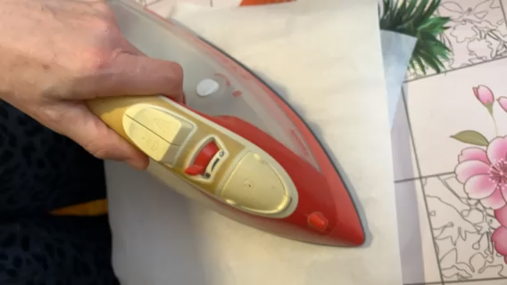
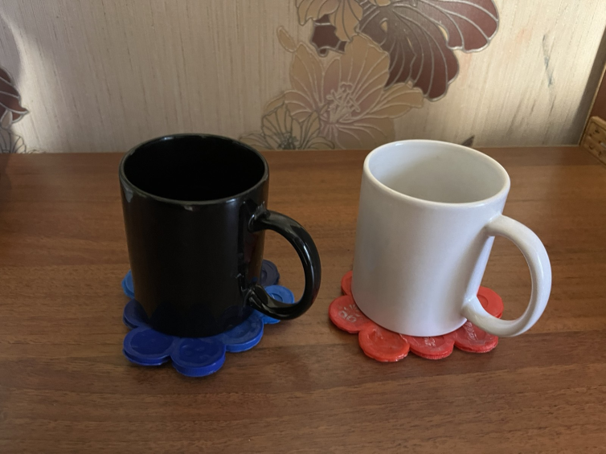
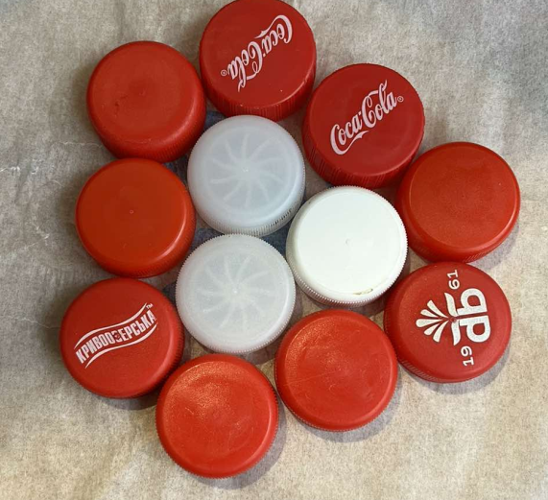
Кришки від пластикових пляшок теж піддаються термообробці
З них можна виготовити оригінальні підставки під кружки

Slide 11
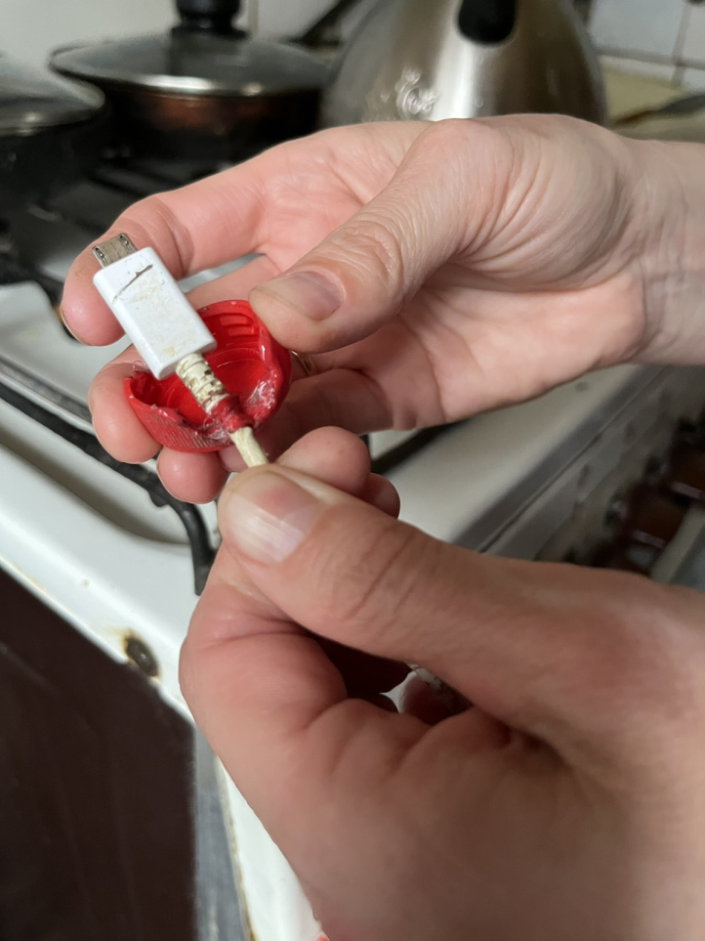
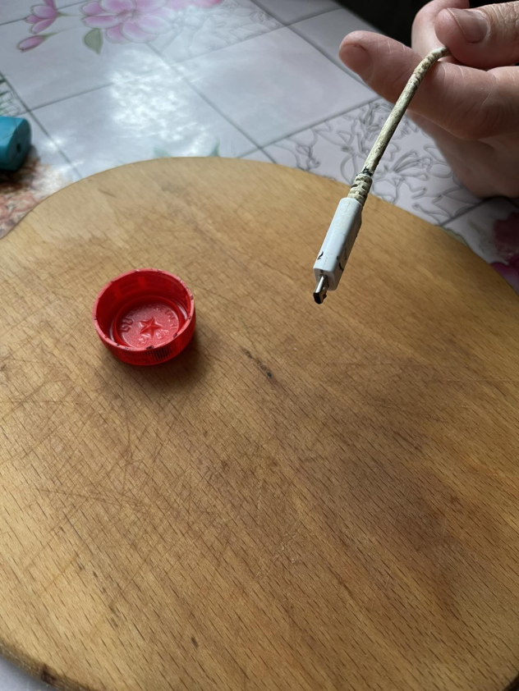
Термозбіжні властивості пластика можна використовувати як ізолюючий матеріал

Slide 12
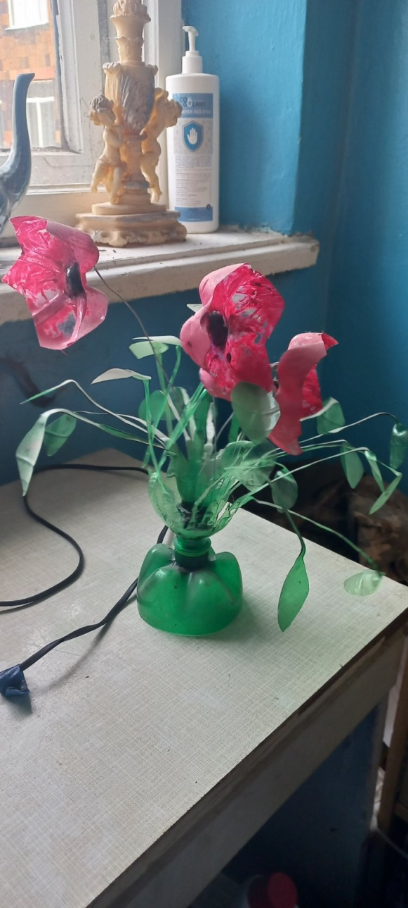
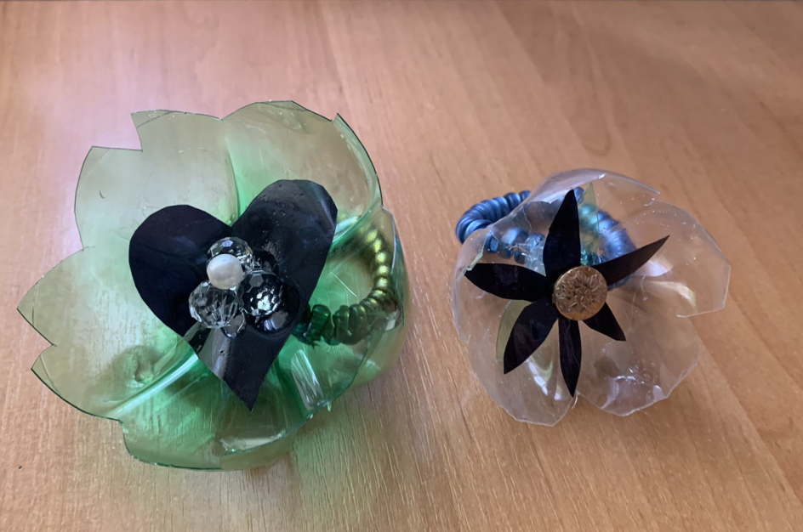
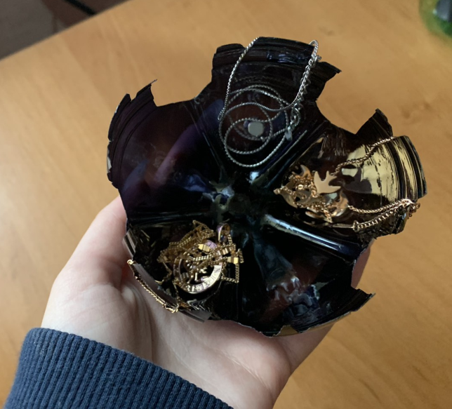
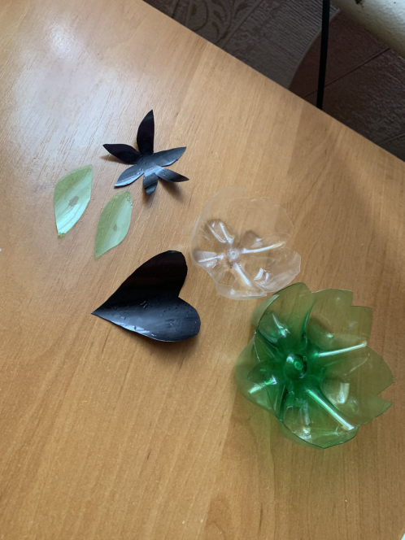
Із звичайних пластикових пляшок можна зробити оригінальні штучні квіти та прикраси своїми руками.
Для виготовлення цих виробів з пластикових пляшок, крім самих пляшок різних кольорів, знадобляться також свічка і клейовий пістолет.

Slide 13

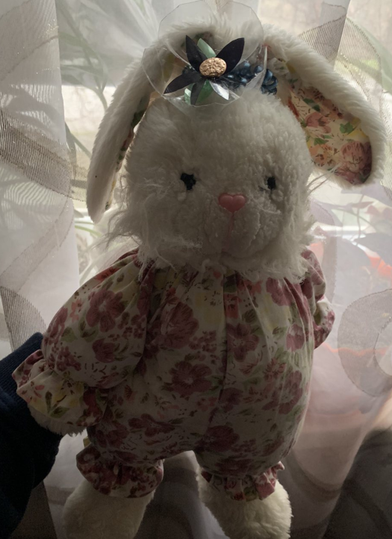
Висновок
Проаналізувавши інформацію з різних джерел було виявилено, що використовуючи пластикову тару повторно, важливо знати, як мінімум, дві речі: з чого вона виготовлена і як правильно її експлуатувати в подальшому, тобто звертати увагу на маркування. Використані пластикові пляшки краще не викидати у сміття, а давати їм друге життя. Тобто перетворити непотрібне в потрібне!
УВАГА!!! Під час плавлення пластику треба дотримуватися правил техніки безпеки під час поводження з електроприладами та легкозаймистими матеріалами

Slide 14

Список використаних джерел
https://5lb.ua/ua/markirovka-plastika-opasna-li-plastikovaja-butylka.html
http://solvetpv.lviv.ua/poznachky-na-plastyku-shho-potribno-znaty-koly-vy-kupuyete-vodu-v-plastykovij-plyashtsi/
https://uk.wikipedia.org/wiki/Переробка_пластику#ПЕТ
https://uain.press/articles/plastyku-zdavaisia-chy-realno-zarobyty-hroshi-na-vidkhodakh-600878
http://5dom.com.ua/virobi-z-plastikovih-plyashok-svoyimi-rukami-70-idej-dekoru-dlya-interyeru-i-dachi-foto/

Slide 15
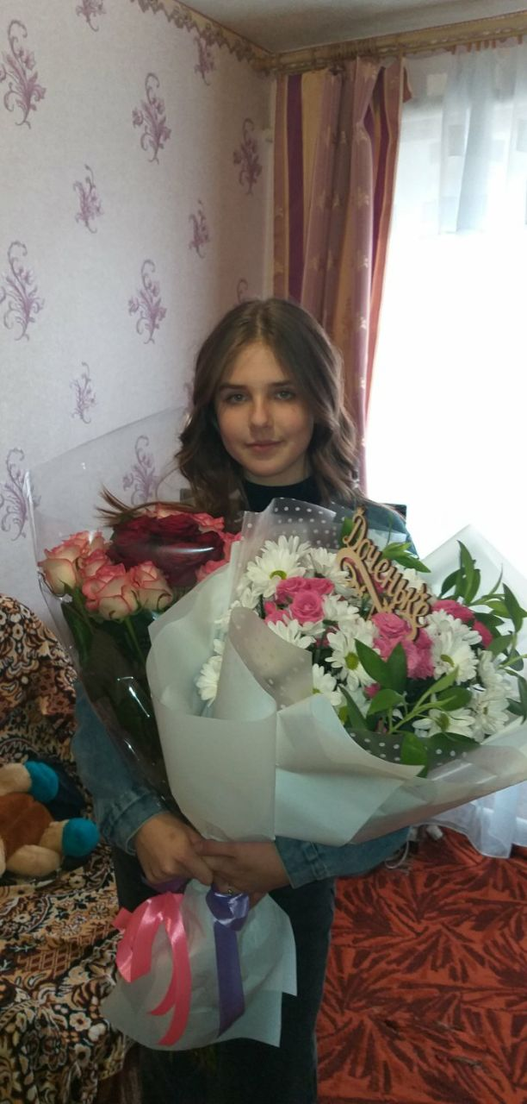
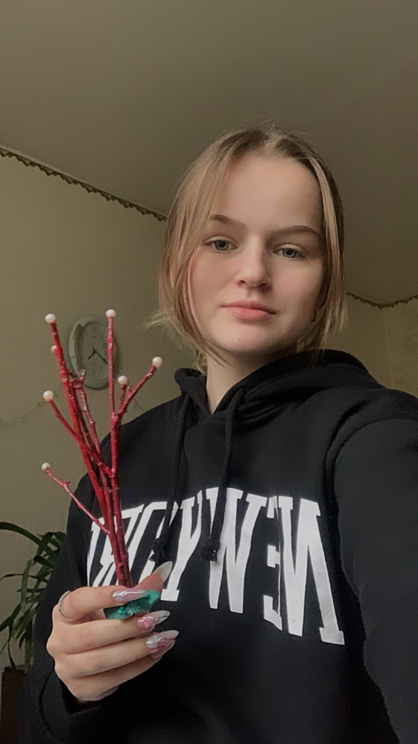
ДЯКУЄМО ЗА УВАГУ!!!

